Slide 1
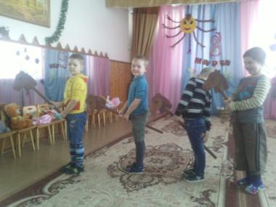
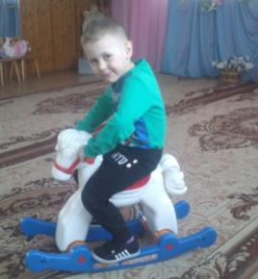
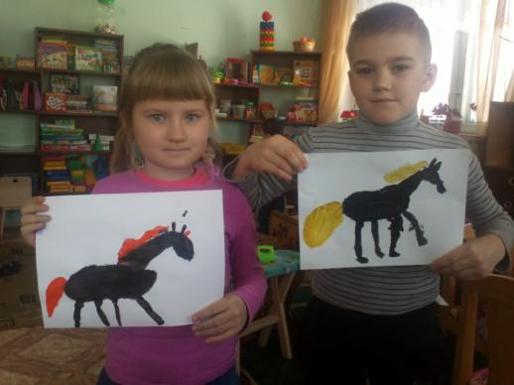
«Игры в лошадки»
«Игра в лошадки»
в рисунках детей

Slide 2
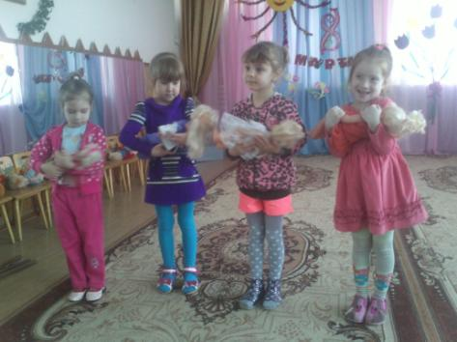
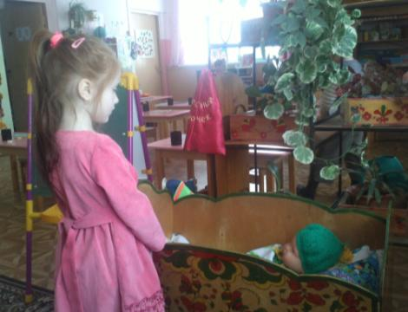
«Болезнь куклы» Композитор рассказывает о девочке, у которой заболела кукла.
Грустными интонациями мелодия передает печальное настроение, которым охвачены маленькие хозяйки больных кукол.

Slide 3
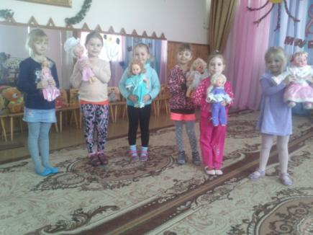
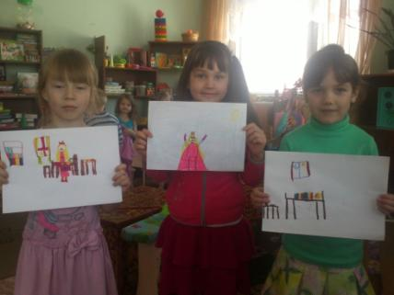
«Новая кукла»
Восторженная радость, неподдельное детское счастье звучит в пьесе «Новая кукла», переданной Чайковским светлыми красками в вальсовом ритме.
« Кукла» в рисунках детей

Slide 4
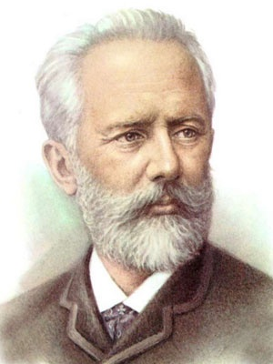
«Детский альбом» П. И. Чайковского
Цикл фортепианных пьес «Детский альбом», написан П. И. Чайковским в 1878 году и посвящен любимому племяннику Володе Давыдову. Композитор с большой нежностью и любовью относился к детям, принимая участие в детских играх, наслаждаясь их непосредственностью. Светлый, радостный мир ребенка нашел отражение в творчестве П. И. Чайковского.

Slide 5
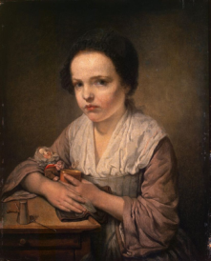
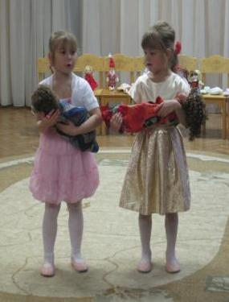
П. И. Чайковскому удалось глубоко проникнуть в мир детской фантазии. Замечательна в этом отношении маленькая трилогия – «Болезнь куклы», «Похороны куклы» и «Новая кукла». Это игра в «настоящую жизнь», поэтому так серьезно и эмоционально композитор рассказывает об этих сценках-событиях. «Болезнь куклы» Композитор рассказывает о девочке, у которой заболела кукла.
Моя кукла Лена,
Видно, заболела!
Не хочет кушать кашки,
Не смотрят больше глазки.
Не идёт со мной гулять.
Нужно доктора позвать!
(И. Горбачева)
Заболела моя кукла,
Слово «ма-ма» прохрипела.
Я не знаю, что и думать,
Целый день я с ней ревела.
Не хотела слушать сказки,
Не моргают даже глазки,
В шарф её запеленала,
В помощь мамочку позвала.
(Л. Алейникова)

Slide 6
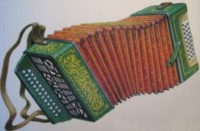
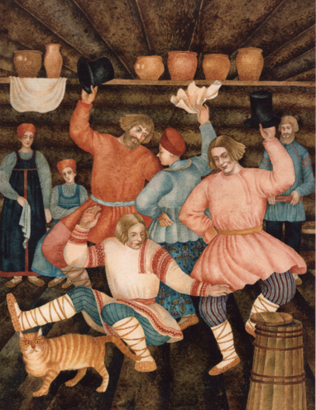
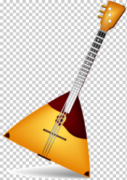
Какими бы красивыми ни были заграничные страны, милей родины для Чайковского не было ничего. Русская песня под гармошку и задорная пляска под балалайку для него – самые любимые.

Slide 7
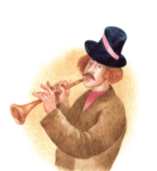
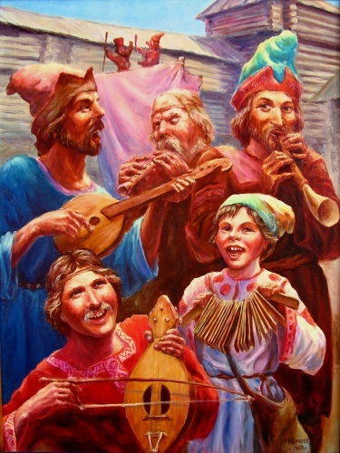
До чего сегодня весело у нас, Под гармошку все у нас пустились в пляс! Пляшет папа, пляшет мама, пляшу я, Пляшут сестры, пляшет вся моя семья!

Slide 8
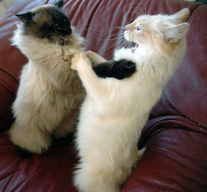
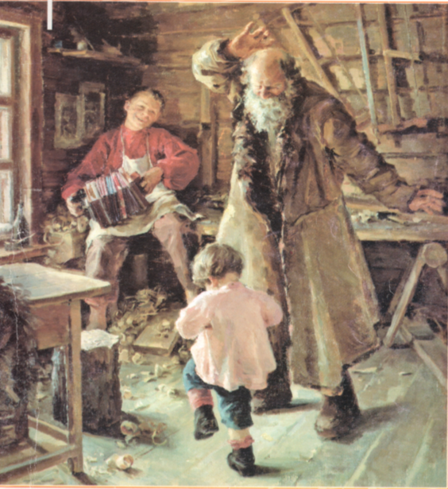
Пляшет бабка, пляшет дед, Пляшет братик и сосед, Пляшет кошка, пляшет кот, Пляшет Жучка у ворот.

